Slide 1

nvprof监测内核执行时间
CUDA

Slide 2
nvprof监测内核执行时间
监测结果
使用方法

Slide 3
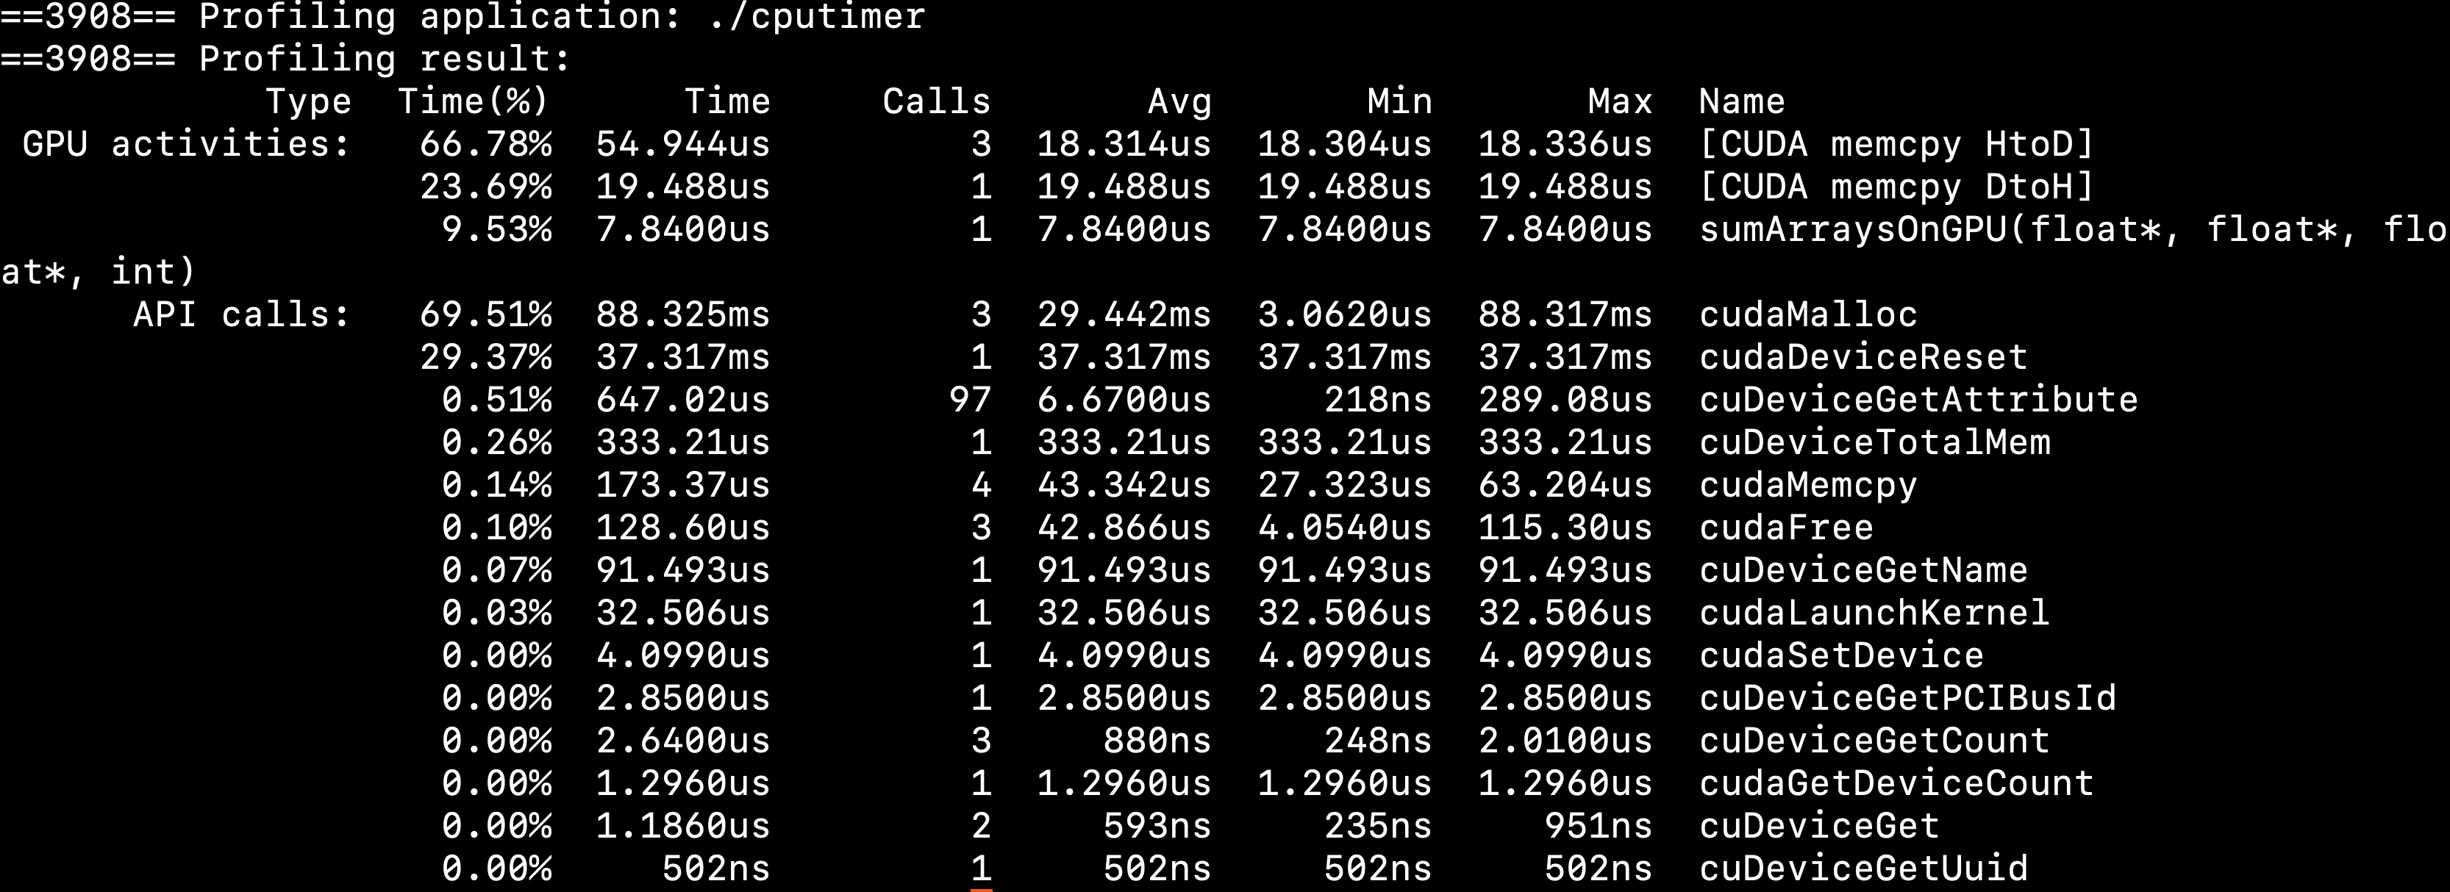
监测结果
用nvprof工具可以计算CPU、GPU时间

Slide 4
使用方法
nvprof帮助文档：nvprof –help(-h)
nvprof用法：nvprof [options] [application] [application-arguments]

Slide 5

微信公众号
公司官网

